Slide 1
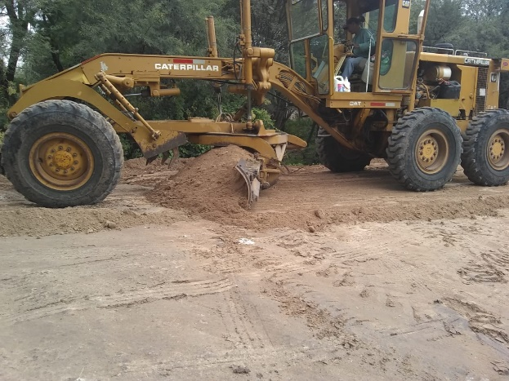
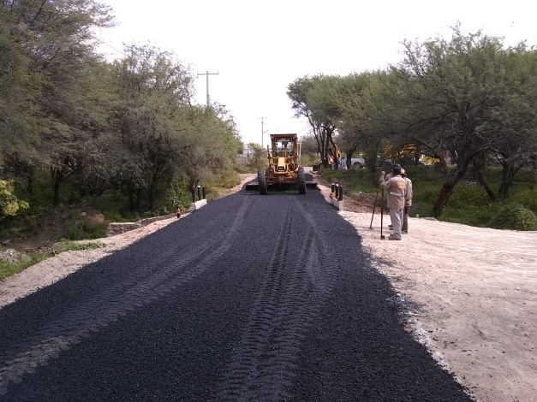
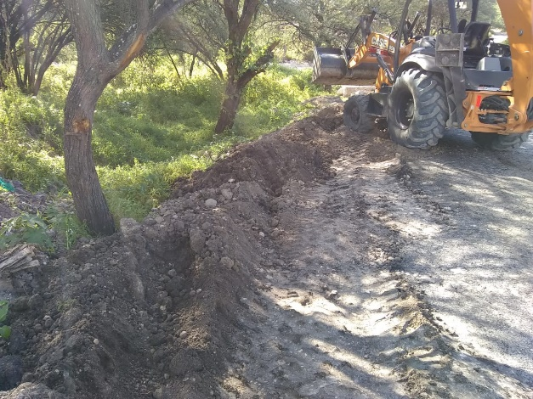
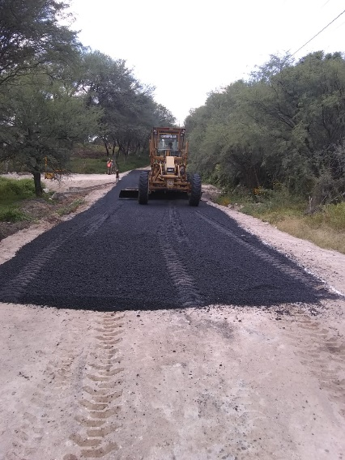
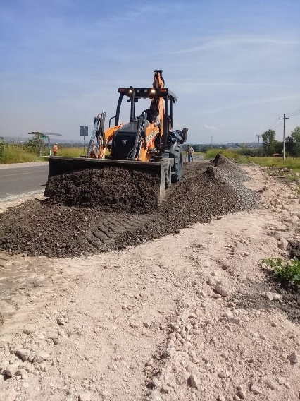
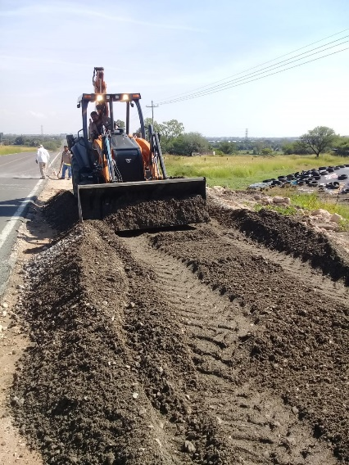
REPORTE MES DE OCTUBRE
MAQUINARIA
TRABAJOS EN LA COMUNIDAD BARRIO DE GUADALUPE DEL MEZQUITILLO
FECHA INICIO
CONCEPTO
FECHA TERMINO
25/10/2019
APOYO EN EL ASFALTADO DEL PUENTE
25/09/2019

